Slide 1
Раздел 1. Язык программирования С
Глава 8. Типы данных, определяемые программистом
Лекция 8

Slide 2
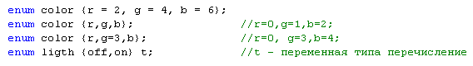
§ 8.1 Перечисления (enumeration)
Перечисление – тип данных,
который включает набор
именованных целочисленных констант.
Синтаксис объявления:
enum Имя_Перечисления {список значений};
Например:
Лекция 8

Slide 3
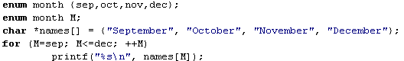
§ 8.1 Перечисления (enumeration)
Имя перечисления становится новым типом данных. Переменным данного типа можно присваивать только значения перечисленных констант.
Например:
Лекция 8

Slide 4
§ 8.2 Структуры (structures)
Структура – упорядоченное множество данных, которые называются полями. Поля структуры могут иметь любой тип, исключая типы void и функцию. При этом длина поля должна быть известна компилятору в момент определения структуры (заранее).
Синтаксис объявления:
struct Имя_Структуры
{
поля
};
Лекция 8

Slide 5
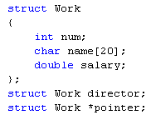
§ 8.2 Структуры (structures)
Например:
Размер структуры можно определить с помощью sizeof().
Лекция 8

Slide 6
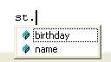
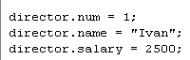
§ 8.2 Структуры (structures)
Инициализируются структуры так же, как и массивы:
struct work a = {10, “Petr”, 2000};
Для доступа к полю используется оператор точка (.)
Переменная.Поле
Например:
Лекция 8

Slide 7
§ 8.2 Структуры (structures)
Структуры одного типа можно присваивать друг другу,
но
нельзя сравнивать!
struct Work t1,t2;
t1 = t2; //можно
if (t1 < t2) //нельзя
Лекция 8

Slide 8
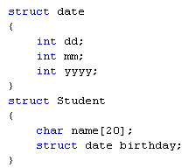
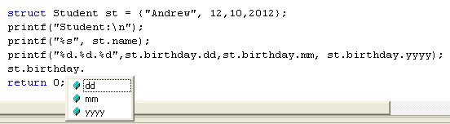
Пример (вложенные структуры)
Лекция 8

Slide 9
§ 8.3 Объединения (union)
Объединение – область память, используемая для хранения данных разных типов. Элементы могут иметь любой тип, кроме void и функции, при условии что известна длина этого типа.
Элементы объединения
разделяют одну и ту же область памяти.
Синтаксис:
union Имя_Объединения
{
поля
}
Лекция 8

Slide 10
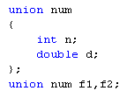
§ 8.3 Объединения (union)
Например:
Доступ к полям – через точку.
Лекция 8

Slide 11
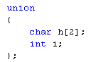
§ 8.3 Объединения (union)
Отличие от структуры:
Записать информацию в union можно с помощью одного из его элементов, а выбрать данные из того же участка памяти с помощью другого элемента того же объединения.
Позволяет экономить память.
Лекция 8

Slide 12
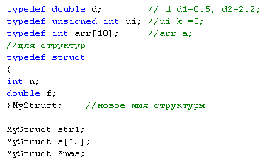
§ 8.4 Объявление (typedef)
Для определения другого имени для существующего типа данных используется объявление typedef.
Typedef Имя_Типа Синоним;
Лекция 8

Slide 13
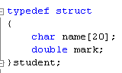
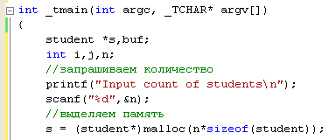
Пример
Лекция 8

Slide 14
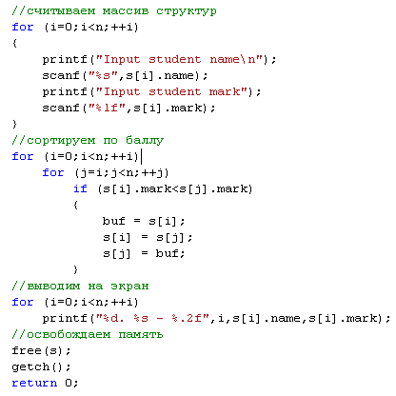
Лекция 8

